Slide 1
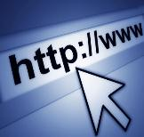
資訊教育議題輔導團
到校服務
報告 / 安順國小 王澤祐
信箱 / smallright@tn.edu.tw
日期 / 102.05.29

Slide 2
國小組成員
姓名 | 學校 | 職別
朱國聖 | 深坑國小 | 總召集人
陳三億 | 蚵寮國小 | 國小召集人
彭明俐 | 蚵寮國小 | 主任輔導員
王澤祐 | 安順國小 | 專任輔導員
洪正義 | 深坑國小 | 輔導員
楊易霖 | 樹林國小 | 輔導員
陳秀梅 | 西港成功國小 | 輔導員
楊靜芳 | 永信國小 | 輔導員
陳文凱 | 長興國小 | 輔導員
許文峻 | 永康國小 | 輔導員
傅志雄 | 復興國小 | 輔導員
林大正 | 東光國小 | 輔導員
黃信穎 | 那拔國小 | 輔導員

Slide 3
工作概要
配合本市精進教學計畫，提昇教師專業知能。
配合教育政策進行宣導及推廣。
發展適性、多元及有效的教學策略及媒材，培養學生能力。
提供分區到校諮詢服務，透過輔導員的資訊交流分享，解決教師教學現場所面臨之資訊教育或資訊融入教學之困境及提升教學品質，並提出適合的改善策略。
配合臺南市教育局資訊教育相關政策推廣及宣導。

Slide 4
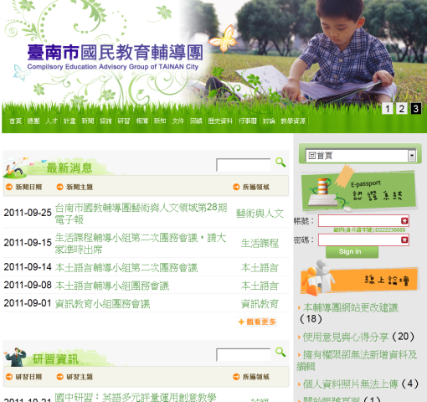
臺南市國教輔導團
http://ceag.tn.edu.tw

Slide 5
臺南市國民教育輔導團 精進教學管控平台
http://web.tn.edu.tw/project/

Slide 6
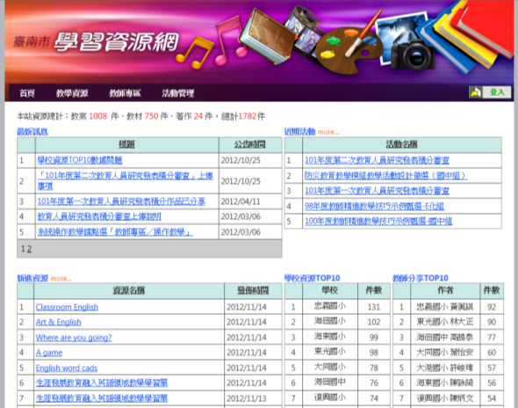
臺南市學習資源網
http://content.tn.edu.tw
各領域團新增該團 資料夾，供各團上 傳教學資源。

Slide 7
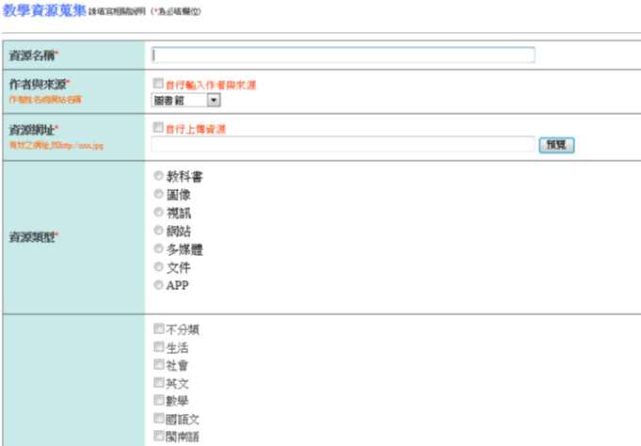
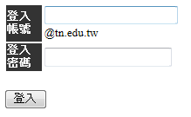
飛番雲端中心資源推薦平台
http://163.26.2.67/EBook/user/ResourceInsert.aspx

Slide 8
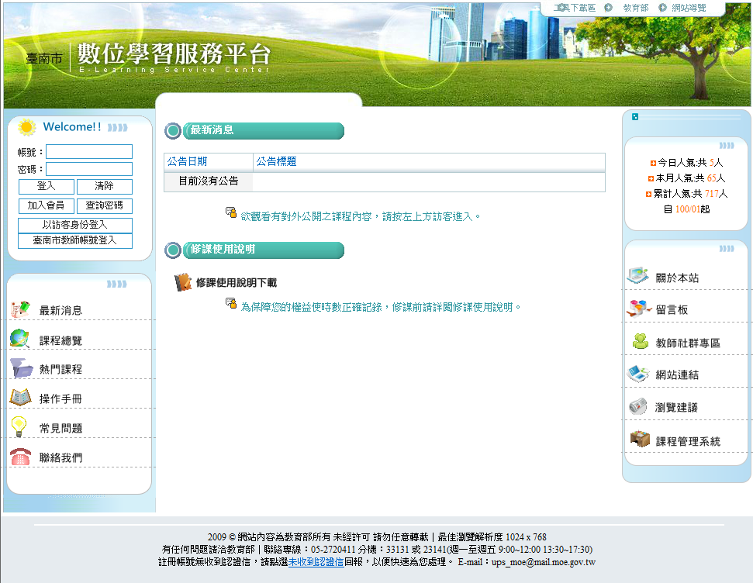
臺南市數位學習服務平台
http://tnups.tn.edu.tw/

Slide 9
臺南市國小資訊教育實施現況暨教師進修研習需求調查
資訊教育輔導團-第2站-線上調查
網站籌備中

Slide 10
到校服務提出的問題
電腦已成為兒童青少年學習的課題，如何讓他們可以快快樂樂學習，平平安安上網？（安慶國小）
在校內持續進行師生資訊安全宣導。
針於家長可以利用班親會、聯絡簿、校慶…等時間，向家長宣導網路分級及過濾軟體相關概念，促進兒少上網安全。

Slide 11
到校服務提出的問題
班級網頁建置的個資問題。（安慶國小）
在校內持續對師生進行網路安全、個人資料保護法…等相關概念宣導。
不要放置生日、地址、電話等學生個人資料；若放置班級成員名單，則請將姓氏取消，僅列出「名」；放置照片時，以合照為宜，且不標註可供辨識學生身份的資料。
勿在座號、姓名後放置學生真實照片供比對。

Slide 12
到校服務提出的問題
資訊融入教學雖然可以使教學內容更加多元，但是又擔心對學生的視力有影響？（下營國小）
從影響視力的各個因素來檢討，諸如教室環境照明度、學生座位配置、寫字姿勢、眼睛到畫面距離是否正確。
帶領學生做耳穴按摩、臉部穴道按摩、眼球轉動操、十巧手活絡經脈。

Slide 13
到校服務提出的問題
教師平日忙於班級管理、準備課程，無暇研發 補充教材，是否有開發各領域相關的補充教材網站，提供教師下載參考使用？（下營國小）
台南市學習資源網 http://content.tn.edu.tw
臺北市多媒體教學資源中心，http://tmrc.tp.edu.tw/Default.aspx

Slide 14
到校服務提出的問題
高年級學生攜帶智慧型手機，目前規範不足，該如何教導學生禮節，或有相關課程。(開元國小)
原則上建議禁止使用手機，但並非禁止攜帶手機，可要求於上學期間不要拿出來，攜帶手機是方便學生緊急聯絡使用。
可參考100年9月6日臺環字第1000153196B號函訂定公布，校園攜帶行動電話使用規範原則，訂定相關規定。

Slide 15
到校服務提出的問題
平板融入教學該如何做？效果如何？(開元國小)
Facebook社群「TPET來玩Android」及「ipad應用與教學@Edu」、教育噗浪客，等社群或團體，彼此討論教學與資訊的應用。
電子書包應用在國小社會領域對學生學習成就影響之研究(洪崇桓，2012)指出學生學習成效有顯著提升，且學習動機提高。

Slide 16
資訊教育推動困境
經費
設備
人力
意願
資訊教育已是全球趨勢，無法抵擋。
教師是站在教學的第一線，主要的任務除了”教”，還要”學”。

Slide 17
謝謝指教

